Slide 1
Paul Verlaine
(1844-1896)
BELLEMERE Manon et THIRY Maria-sol

Slide 2
Sommaire:
I. Biographie
II. Œuvre
III. Mouvement littéraire

Slide 3
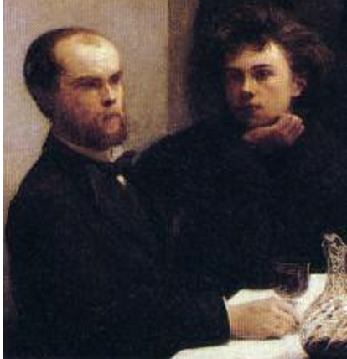
I. Biographie
Poète Français
7ans Paris
21ans Critique de grands poètes
1866 : Premier Parnasse contemporain
1870 : Epouse Mathilde Mauté puis rencontre Rimbaud
1884 : Publication d’un essai sur trois « poètes maudits »
1894 : Couronné « Prince des poètes »
Verlaine et Rimbaud

Slide 4
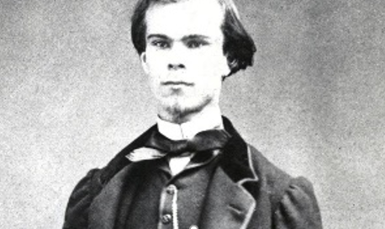
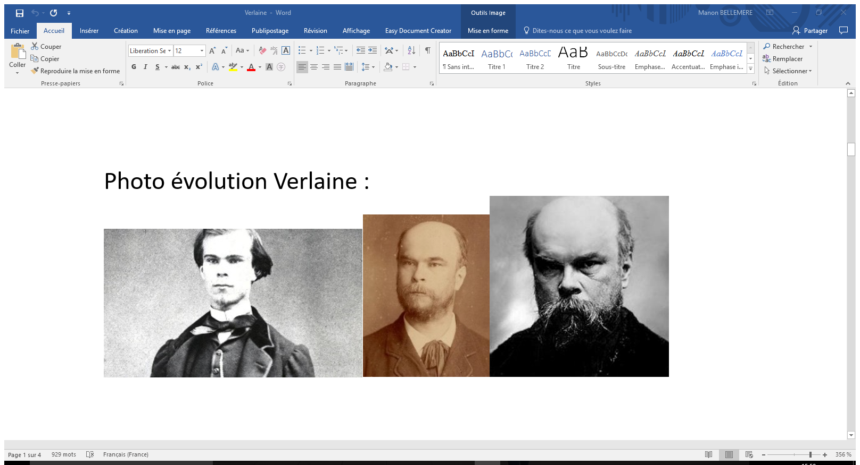
Evolution de Verlaine

Slide 5
II. Œuvre
Soleils couchants
Une aube affaiblie Verse par les champs La mélancolie Des soleils couchants. La mélancolie Berce de doux chants Mon cœur qui s'oublie Aux soleils couchants.
Et d'étranges rêves, Comme des soleils Couchants, sur les grèves, Fantômes vermeils, Défilent sans trêves, Défilent, pareils A de grands soleils Couchants sur les grèves.

Slide 6
III. Mouvement littéraire
Symbolisme : (latin symbolus) courant littéraire de la fin du XIXème et début du XXème siècle. Cherche à développer un art et évoque des émotions
SYMBOLISME
NATURALISME

Slide 7
Conclusion
Paul Verlaine né en 1844
Etudes médiocres mais passionné par la littérature et l’art
Connut le succès en 1866
Mouvement littéraire symbolisme
Rencontre Arthur Rimbaud
Meurt de maladies et de misère en 1896 à 52 ans

Slide 8
Ouverture
Arthur RIMBAUD
Même mouvement littéraire
Ont vécu plusieurs années ensemble

Slide 9
sources
https://www.bacdefrancais.net/bioverlaine.htm
https://fr.pinterest.com/pin/367958232035107191/
http://verlaineexplique.free.fr/poemesat/soleil.html
http://clpav.fr/poemes-audio/rimbaud-verlaine.htm
http://www.babelio.com/auteur/Paul-Verlaine/6210/photos
http://www.moustique.be/14437/verlaine-le-poete-maudit
http://lakanal.net/poesie/chanson_dautomne.htm

